Slide 1
IL TIROCINIO DI SCIENZE DELLA FORMAZIONE PRIMARIA
19.09.25 : Presentazione del percorso formativo
A CURA DELL’UFFICIO TIROCINIO

Slide 2

A.A. 2025-26
Regolamento di Tirocinio https://repo.units.it/regulations/units_LM5-SF10_tirocinio-regolamento
"Linee Guida per il tirocinio" https://repo.units.it/docs/units_LM5-SF10_tirocinio-lineeGuida.pdf

Slide 3
RACCOLTA DI DOMANDE, CURIOSITA’, COMMENTI SUL PROGETTO DI TIROCINIO domande pertinenti al contenuto di questo ppt una domande per sottogruppo individuare un responsabile che pubblica sul padlet il post indicando i nomi dei componenti e l’annualità di appartenenza
https://padlet.com/lisadegiusti1/scrivere-4gwxdhxdn7rz15tw

Slide 4
IL GRUPPO DELLE TUTOR
I TUTOR ORGANIZZATORI TUTOR.ORGANIZZATORI.PRIMARIA@UNITS.IT
 | Dott.ssa Lisa De Giusti ( T1) Lisa.degiusti@units.it Dott.ssa (T2) Dott.ssa Alessandra Rea (T3) Alessandra.rea@units.it | Coordina le attività di tirocinio Predispone il progetto generale di tirocinio Gestisce i contatti con gli Enti accoglienti (istituti scolastici) Distribuisce gli studenti sul territorio Gestisce le attività legate all’amministrazione di : servizio lavorativo, autocertificazioni, maternità e casi particolari e valuta le attività di tirocinio Predispongono il progetto generale di tirocinio Supervisionano e valutano le attività di tirocinio indiretto e diretto Strutturano gli incontri di tirocinio indiretto Sono il riferimento per gli studenti in riferimento ai contenuti delle lezioni e a tutte le esercitazioni e gli elaborati

Slide 5
IL GRUPPO DELLE TUTOR
I TUTOR COORDINATORI
 | Dott.ssa Valentina Suber ( su più annualità) Valentina.suber@units.it Dott.ssa Isabella Peghin Isabella.peghin@units.it Dott.ssa Sara Guaggenti | Predispongono il progetto generale di tirocinio Supervisionano e valutano le attività di tirocinio indiretto e diretto Strutturano gli incontri di tirocinio indiretto Sono il riferimento per gli studenti in riferimento ai contenuti delle lezioni e a tutte le esercitazioni e gli elaborati

Slide 6
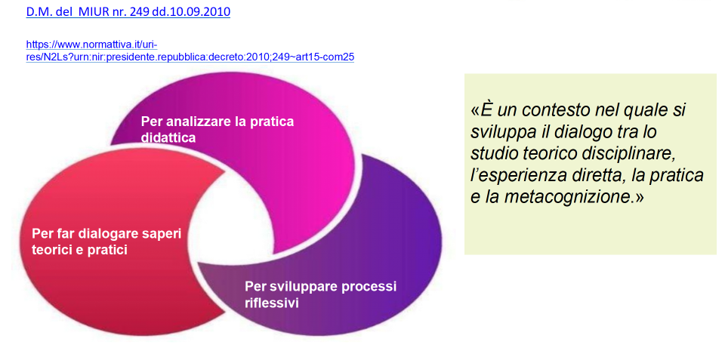
TIROCINO COME APPRENDISTATO COGNITIVO

Slide 7
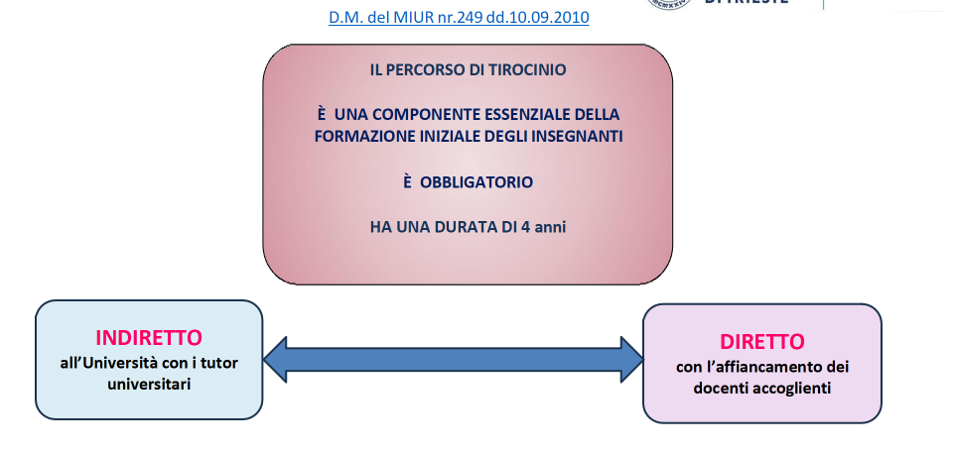
IL PROGETTO DI TIROCINIO
Alessandra REA

Slide 8
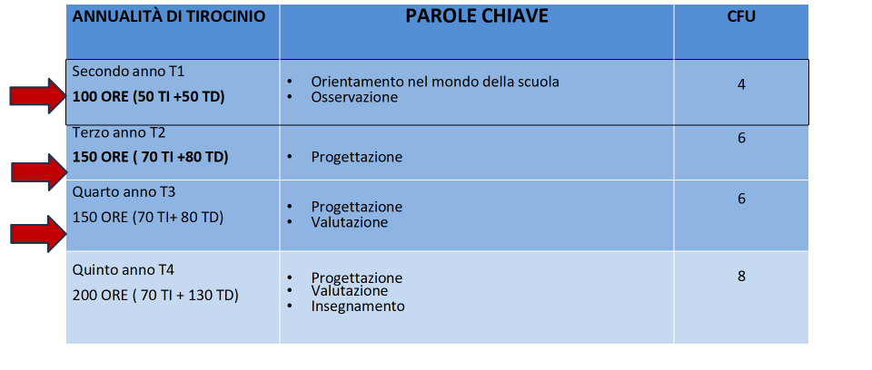
UN SISTEMA GRADUALE

Slide 9
DISTRIBUZIONE DELLE ORE DI TIROCINIO INDIRETTO

Slide 10
DISTRIBUZIONE DELLE ORE DI TIROCINIO INDIRETTO
IMPEGNO IN AULA CON I TUTOR: LA PRESENZA IN AULA è OBBLIGATORIA PER L’INTERO MONTE ORE. SONO POSSIBILI UN MASSIMO DI 2 ACCESSI ON LINE PREVIA PRENOTAZIONE

Slide 11
DISTRIBUZIONE DELLE ORE DI TIROCINIO INDIRETTO
IL PACCHETTO ORARIO E’ FORMATO DA UN FORFAIT DI 16 ORE PER LA STESURA DEGLI ELABORATI RICHIESTI E 4 ORE DEDICATE ALLA REVISIONE DELLE ESERCITAZIONI (PROGETTAZIONI)

Slide 12
DISTRIBUZIONE DELLE ORE DI TIROCINIO INDIRETTO
IL 20% DI ASSENZE POSSIBILI EQUIVALENTI A 10 ORE SONO DECURTABILI SOLAMENTE DA QUESTO PACCHETTO ORARIO. LA PRESENZA OBBLIGATORIA MINIMA E’ DI 20 ORE

Slide 13
FOCUS TEMATICO : LA PROGETTAZIONE DIDATTICA EDUCATIVA
Analizzare il macro e il micro contesto
Sviluppare la capacità di progettazione didattica e di intervento educativo.
Utilizzare il lessico pedagogico-didattico relativo alla progettazione

Slide 14
ACCESSI ON LINE
Sono permessi due accessi on line.
è necessario compilare il Form per informare della propria presenza on line fino al giorno precedente dell’incontro
Il link dell’incontro si troverà in calendario alcune ore prima della lezione.
La chiamata sarà avviata dalle Tutor
È obbligatorio tenere la webcam accesa e il microfono spento
Le interruzioni prolungate alla chiamata saranno considerate assenze
Nello stesso incontro non è concessa la modalità mista (alcune ore on line e altre in presenza)
Chi segue on line dovrà consegnare gli elaborati richiesti a lezione e un report ragionato sui contenuti trattati

Slide 15
ATTIVITA’ DI TIROCINIO DIRETTO
ANNUALITA’ | ORE ALLA SCUOLA DELL’INFANZIA | ORE ALLA SCUOLA PRIMARIA
T1- 50 ORE | 25 | 25
T2- 80 ORE | 40 | 40
T3 – 80 ORE | 40 | 40

Slide 16

NETIQUETTE PER LE MAIL ACCADEMICHE
1.Utilizzare esclusivamente il proprio account istituzionale nome.cognome @studenti.units.it per comunicare con le tutor
2. Non usare la chat di Teams ma comunicare via mail
3. Oggetto chiaro: Inserisci nell'oggetto dell'email le informazioni essenziali
4. Saluti formali: Inizia l'email con un saluto appropriato
5. Linguaggio formale : Evita l'uso di abbreviazioni, acronimi, linguaggio informale, emoticon o linguaggio "da chat«
6. Specificare l’annualità di tirocinio di appartenenza
7. Brevità e chiarezza: esporre il problema o la domanda in modo chiaro e conciso
8. Formule di saluto formale

Slide 17

NETIQUETTE PER LE MAIL ACCADEMICHE
Le tutor rispondono alle mail appena possibile , non nell’immediato
Le tutor rispondono alle mail nei giorni feriali
Le tutor rispondono alle mail durante l’orario del proprio servizio: Tutor Coordinatori in servizio di giovedì e di venerdì, Tutor Organizzatori in servizio dal lunedì al venerdì

Slide 18
LA VALUTAZIONE DEL TIROCINIO – ASPETTI QUANTITATIVI
DETERMINANO L’APPROVAZIONE DELL’ANNUALITA’
Ore tirocinio diretto (libretto tirocinio diretto)
Ore tirocinio indiretto (libretto di tirocinio indiretto)
Attestazione frequenza dei seminari e convegni
Documenti ed elaborati da caricare nel Portfolio entro la scadenza prevista
Fruizione e utilizzo della piattaforma Moodle

Slide 19
LA VALUTAZIONE DEL TIROCINIO – ASPETTI QUALITATIVI
DETERMINANO L’ATTRIBUZIONE DEI PUNTEGGI BONUS
1. Partecipazione attiva al tirocinio indiretto
2. Gli elaborati verranno considerati in base alla forma, alla correttezza
sintattica e ortografica, la corretta e modalità di citazione bibliografica e
sitografica, i contenuti, adeguatezza dei contenuti
3. Rispetto del Regolamento di Tirocinio https://repo.units.it/regulations/units_LM5-SF10_tirocinio-regolamento
4. Questionario valutativo dell’insegnante accogliente.

Slide 20
PUNTEGGI BONUS DEL TIROCINIO
ANNUALITA’ | I° LIVELLO | II° LIVELLO | III° LIVELLO
T1 | 0 | 0,25 | 0,50
T2 | 0 | 0,50 | 1,00
T3 | 0 | 0,50 | 1,00

Slide 21

BUON TIROCINIO A TUTTE E A TUTTI
RICORDATI DI ATTIVARE LA RICEZIONE DELLE NOTIFICHE SU TEAMS E DI AGGIUNGERTI AL CANALE MOODLE DEDICATO ALLA TUA ANNUALITA’ DI TIROCINIO

